Slide 1
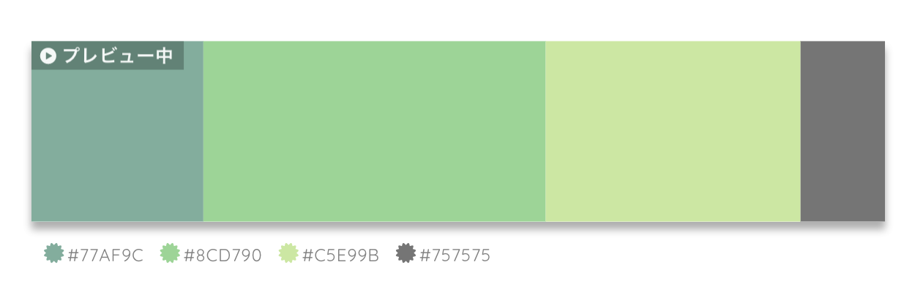
プロぐら;
Grammar && Graphic

Slide 2
プロぐら
( );

Slide 3
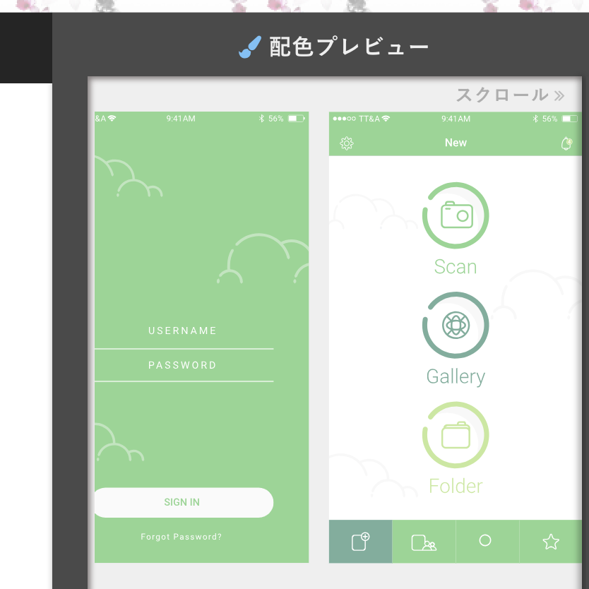


Slide 4
要件
ビジュアル化
P5.JS
オンラインテキストエディタの作成
山崎先生に質問
判定

Slide 5
JavaScriptで習ったこと

